Slide 1
ИССЛЕДОВАНИЕ И ПОВТОРНОЕ ИСПОЛЬЗОВАНИЕ НАУЧНОЙ ЛИТЕРАТУРЫ
УКАЗАНИЕ ИСТОЧНИКОВ, ССЫЛКИ И ИНСТРУМЕНТЫ СОТРУДНИЧЕСТВА
Research4Life — государственно-частное партнерство, объединяющее пять программ:

Slide 2
План
Зачем нужны источники и ссылки
Правила использования источников и оформления ссылок
Использование источников
Пересказ
Резюме
Цитата
Способы указания источников
Инструменты для работы со ссылками
Zotero
Mendeley
Настоящая публикация распространяется на условиях лицензии Creative Commons Атрибуция-СохранениеУсловий 4.0 Всемирная (CC BY-SA 4.0)

Slide 3
Учебные задачи
Изучить принципы цитирования произведений, защищенных авторским правом, без плагиата.
Ознакомиться с общепринятыми способами указания источников.
Выяснить, зачем, когда и как стоит ссылаться на источники.
Ознакомиться со способами указания источников в офисных программах MS Word и Google Документы.
Рассмотреть инструменты для работы со ссылками.
Научиться пользоваться веб-версиями таких инструментов, как Mendeley/Zotero.
Наладить взаимодействие с коллегами с помощью данных инструментов.
Notes:
This lesson will focus on how and when to acknowledge and attribute the original work of others.
Learners will learn about different citation and citation styles as well as become familiar with reference management softwares

Slide 4
Зачем нужны источники и ссылки?
Зачем нужны ссылки?
Ответ прост:
необходимо указывать источник любой информации, кроме той, которая получена в ходе ваших собственных экспериментов или является общеизвестной.
Стоит ли ссылаться на всё подряд?
Нет! Не надо указывать источник фактов, которые широко известны, а также информации и суждений, которые считаются общеизвестными.
Notes:
When writing a research assignment, thesis or other kind of written work, you need to incorporate information, ideas and argumentation which has already been articulated by others
Whenever you draw upon previously published work in this way, you must acknowledge the source.
Any information which is not from your experiment and not ‘common knowledge’ should be acknowledged with a citation
Common knowledge refers to information that the average person would accept as reliable without having to look it up, but if in doubt always cite the source

Slide 5
Почему это важно?
По определению библиотеки Вагенингенского университета и научно-исследовательского центра источники и ссылки нужны для того, чтобы:
отличить ваши собственные мысли и результаты от мыслей и результатов других ученых;
обосновать ваши тезисы и критические замечания;
дать читателям возможность найти источники информации и ознакомиться с ними;
отдать должное авторам цитируемых источников;
не допустить плагиата.

Slide 6
Правила указания источников и оформления ссылок
Указание источников и ссылки предполагают два ключевых элемента:
внутритекстовая ссылка, которая дает читателю понять, что определенное понятие, фраза или идея заимствованы у другого автора;
полный библиографический список — сведения обо всех источниках, на которые в документе присутствует ссылка.
Notes:
The manner in which you are required to write the in-text citation and the references in the list is determined by the citation styles chosen

Slide 7
Два общепринятых способа указания источников
Нумерованные сноски предполагают использование в тексте порядковых номеров в качестве указателей на сноски внизу страницы или в конце документа.
Сноски могут размещаться либо внизу страницы, либо на отдельной странице в конце документа (концевые сноски).
Ссылки в скобках представляют собой краткую внутритекстовую библиографическую ссылку, заключенную в скобки (например, данные об авторе и дате публикации).
Полная ссылка приводится в перечне в конце документа.
Notes:
Parenthetical referencing is also known as author–date or Harvard referencing. Parenthetical systems can also involve numbering in which in-text citations consists of a number and the references are listed in numerical order in the reference list at the end of the document

Slide 8
На что ссылаться
Очень важно указывать источник как можно ближе к оригиналу!
Необходимо признавать и соблюдать права автора.
Допускается изложение чужих данных или идей своими словами.
Пересказ или резюме
Можно также дословно процитировать оригинал.
Цитата

Slide 9
Пересказ, резюме и цитаты
По определению онлайн-лаборатории писательского мастерства при Университете Пёрдью цитаты, пересказ и резюме:
подтверждают ваш(-и) тезис(-ы) и добавляют авторитета вашей работе;
отсылают к работам, предваряющим ваши исследования;
дают примеры нескольких точек зрения по одному вопросу;
привлекают внимание к тому, с чем вы согласны или не согласны;
подчеркивают особенно интересные фразы, предложения или отрывки за счет цитирования оригинала;
отделяют ваше мнение от мнения автора цитируемого оригинала, указывая читателям на те формулировки, которые принадлежат не вам;
увеличивают охват и глубину вашего исследования.

Slide 10
Порядок действий при пересказе, цитировании и резюмировании
Прочитайте текст целиком, отметьте ключевые тезисы и основные мысли.
Сформулируйте своими словами главную мысль текста.
Перескажите важные подтверждающие тезисы, приведенные в работе.
Подумайте о том, какие слова, фразы или короткие отрывки имеет смысл привести дословно.

Slide 11
Пересказ
Пересказ предполагает изложение авторского текста своими словами. Пересказ обычно короче оригинального отрывка.
Пересказ используется в тех случаях, когда вы хотите:
не злоупотреблять цитатами;
представить информацию в своем ключе.

Slide 12
Пример
Оригинал: «В природе не существует ничего подобного вакцинам и сывороткам для защиты живых организмов. Среди диких растений и животных действительно встречаются самые разные заболевания, но они никогда не достигают больших масштабов. Принцип заключается в том, что растения и животные способны сами себя защитить даже, например, от паразитов».
Источник: Howard, A. (1940) An Agricultural Testament. Oxford University Press, London, p.4.
Пересказ: Howard (1940, p.4) признаёт, что заболевания растений и животных встречаются в природе, но никогда не достигают больших масштабов. Растения и животные вырабатывают собственные механизмы защиты от патогенов.

Slide 13
Резюме
Резюме предполагает изложение основной мысли или мыслей своими словами с упоминанием лишь главного тезиса или тезисов. Повторим: важно указывать источник краткого изложения.
Резюме существенно короче оригинала и представляет собой общий обзор исходного материала.
Резюме используется в тех случаях, когда вы хотите:
дать справку или сделать обзор по какой-либо теме;
привести имеющиеся сведения по теме (из нескольких источников);
определить основные идеи, изложенные в конкретном источнике.

Slide 14
Пример
Оригинал: «Принцип заключается в том, что растения и животные способны сами себя защитить даже, например, от паразитов. Закон природы в таких случаях гласит: живи и дай жить другим».
Источник: Howard, A. (1940) An Agricultural Testament. Oxford University Press, London, p.4
Резюме: Ключевая концепция «органического земледелия», изложенная Howard (1940), помимо прочего, основана на представлении о саморегулировании в природе.

Slide 15
Цитирование
Цитирование — это дословное воспроизведение слов автора, скопированных непосредственно из источника слово в слово, с обязательным указанием автора исходного текста. Внутритекстовая ссылка должна содержать номер страницы или иную информацию, позволяющую определить местоположение цитируемого отрывка.
Цитирование используется в тех случаях, когда вы хотите:
использовать влияние автора в поддержку своего тезиса;
выразить несогласие с аргументом автора;
привести особенно красноречивые или убедительные фразы или отрывки;
сравнить и противопоставить конкретные точки зрения;
сослаться на важные исследования, предшествовавшие вашей работе.
Notes:
Short direct quotations must be put within quotation marks. Long direct quotations (also called block quotations) are not enclosed by quotation marks, but separated from the rest of your text, often indented and in a smaller font size:

Slide 16
Пример
Пример короткой цитаты:
По мнению Howard (1940), в природе действует правило «живи и дай жить другим» (р. 4).
Пример длинной цитаты:
Howard (1940) описывает ключевую концепцию «органического земледелия». Эта концепция, помимо прочего, основана на представлении о саморегулировании в природе:
«Природе никогда не требовались аналоги опрыскивателей и распыление ядов для защиты от насекомых и грибковых патогенов. В природе не существует ничего подобного вакцинам и сывороткам для защиты живых организмов» (Howard 1940, p.3).

Slide 17
Способы указания источников
Могут меняться в зависимости от научной дисциплины.
Помочь определиться со способом указания источников и использованием инструментов может администратор системы информационного обслуживания в вашем учреждении.
Наиболее распространенные способы указания источников:
публикуемый Американской ассоциацией современных языков (MLA);
публикуемый Американской психологической ассоциацией (APA);
публикуемый издательством Чикагского университета (CMOS).
Notes:
The Purdue University Online Writing Lab provides a comparison of MLA, APA and CMOS on a chart which shows the specific use of each style with examples.

Slide 18
Инструменты для работы со ссылками
Инструменты для работы со ссылками помогают пользователям создавать и обрабатывать перечни библиографических ссылок для исследовательских проектов и докладов.
С помощью этих инструментов ссылки на источники можно перевести в определенный формат для подготовки рукописей и библиографических указателей.
Распространение получили две бесплатные программы для работы со ссылками: Zotero и Mendeley.
Доступны онлайн-версии программ и автономные версии для установки на компьютер.

Slide 19
Zotero
Zotero — бесплатный инструмент с открытым исходным кодом для работы со ссылками на источники.
Доступен в качестве дополнения к веб-браузеру Firefox. Автономная версия работает с браузерами Chrome, Safari и Firefox.
Zotero распознает библиографические данные книг, журнальных статей и других источников, размещенных на веб-сайтах и в базах данных, и извлекает из них мета-данные.
Он позволяет:
сохранять тематические файлы в формате PDF и других форматах, а также изображения и гиперссылки в вашей библиотеке;
создавать перечни библиографических данных в Microsoft Word или OpenOffice;
публиковать общие библиотеки для вашей организации или научной группы.

Slide 20
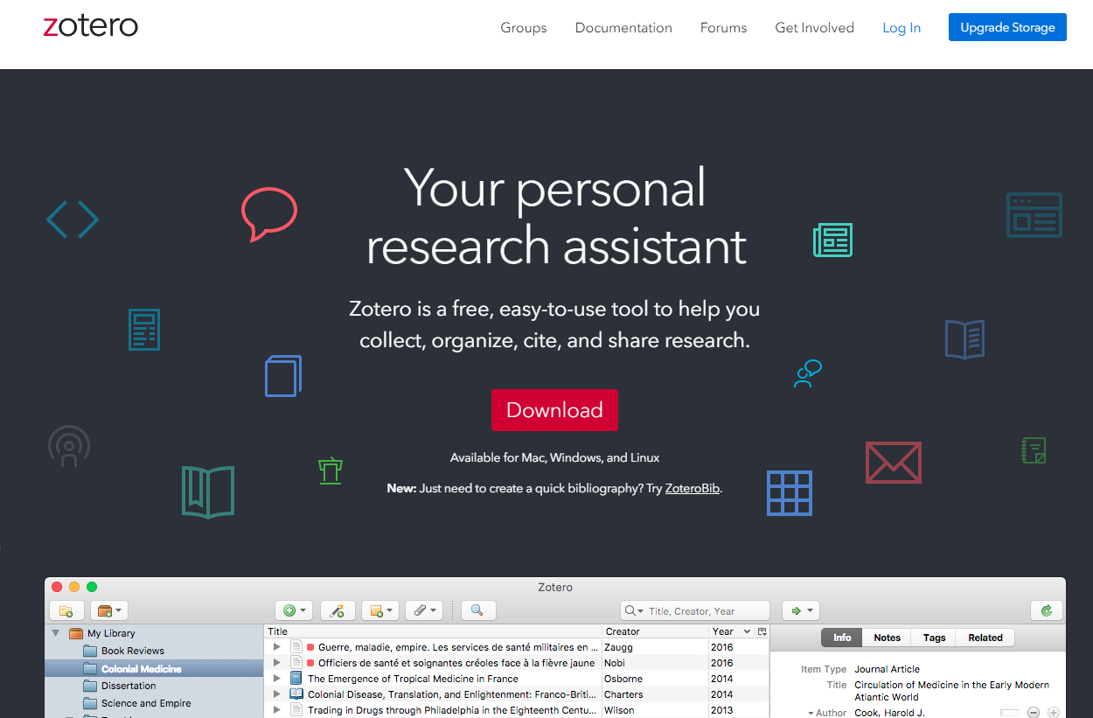
Zotero (продолжение)
Подробная инструкция по использованию размещена на веб-сайте research4life.
Доступ к веб-версии: http://www.zotero.org.
Автономная версия для скачивания: https://www.zotero.org/download/.
Инструкции: https://www.zotero.org/support/.
Источник: https://www.zotero.org/ [на английском языке]. По состоянию на 15 апреля 2020 г.
Notes:
How to use Zotero- go to https://www.research4life.org/training/author-skills/

Slide 21
Mendeley
Mendeley — бесплатный инструмент для работы со ссылками на источники и научная социальная сеть; доступна веб-версия, автономная и мобильная версии.
Mendeley позволяет:
синхронизировать библиотеки в различных версиях и на различных компьютерах;
создавать перечни источников и библиографические указатели в Microsoft Word, LibreOffice и LaTeX;
читать файлы в формате PDF, оставлять комментарии, записывать примечания и выделять текст;
пополнять и систематизировать библиотеку посредством импорта файлов в формате PDF с компьютера или с помощью других инструментов для работы со ссылками на источники, таких как EndNote и Zotero;
работать совместно с коллегами и обмениваться докладами, заметками и комментариями.

Slide 22
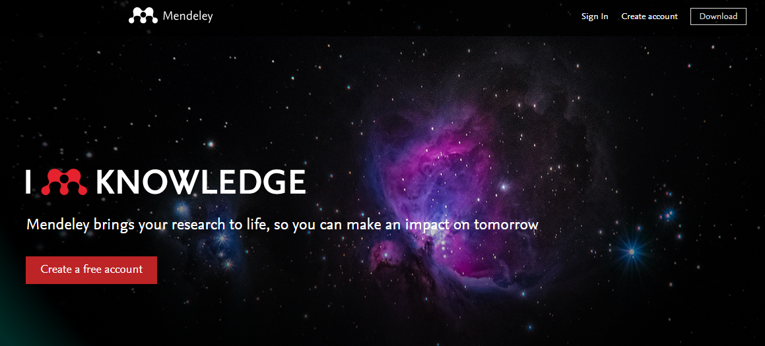
Mendeley (продолжение)
Подробная инструкция по использованию размещена на веб-сайте research4life.
Доступ к веб-версии: https://www.mendeley.com.
Автономная версия для скачивания: https://www.mendeley.com/download-mendeley-desktop/.
Инструкции: https://mendeley.com/guides.
Видеоинструкции: https://www.youtube.com/c/mendeley .
Source: https://www.mendeley.com Accessed, 15 April 2020
Notes:
How to use Mendeley - go to https://www.research4life.org/training/author-skills/

Slide 23
Резюме
В рамках этого урока были рассмотрены основные принципы и способы указания источников, принятые в научной среде, чтобы учащиеся могли впоследствии перейти к исследованию ресурсов, предоставляемых Research4Life.
Кроме того, в ходе урока были коротко описаны инструменты для работы со ссылками на источники, чтобы учащиеся могли выбрать наиболее подходящий инструмент в зависимости от своих потребностей не только для работы со ссылками, но и для взаимодействия с коллегами, проектными группами и студентами.

Slide 24
Библиография и полезные ресурсы
Purdue OWL. 2020a. Quoting, Paraphrasing, and Summarizing // Purdue Writing Lab. In: Purdue Online Writing Lab [online]. [Cited 27 June 2021]. https://owl.purdue.edu/owl/research_and_citation/using_research/quoting_paraphrasing_and_summarizing/index.html
Purdue OWL. 2020b. Citation Style Chart. In: Purdue Writing Lab [online]. [Cited 12 July 2021]. https://owl.purdue.edu/owl/research_and_citation/using_research/documents/20191212CitationChart.pdf
WUR. 2020a. Citing and Referencing - Common knowledge. In: Wageningen University & Research Library [online]. [Cited 4 October 2020]. https://library.wur.nl/infoboard/module_3/a001_citing_and_referencing_common_knowledge.html
WUR. 2020b. Why Should you Cite and Reference? In: Wageningen University & Research Library [online]. [Cited 27 June 2021]. https://library.wur.nl/infoboard/module_3/a001_citing_and_referencing_why_cite_.html
WUR. 2020c. Citing and Referencing - Paraphrasing. In: Wageningen University & Research Library [online]. [Cited 27 June 2021]. https://library.wur.nl/infoboard/module_3/a001_citing_and_referencing_paraphrasing.html
WUR. 2020d. Paraphrasing. In: Wageningen University & Research Library [online]. [Cited 27 June 2021]. https://library.wur.nl/infoboard/module_3/a001_citing_and_referencing_paraphrasing.html
WUR. 2020e. Summarising. In: Wageningen University & Research Library [online]. [Cited 27 June 2021]. https://library.wur.nl/infoboard/module_3/a001_citing_and_referencing_summarising.html
WUR. 2020f. Quoting. In: Wageningen University & Research Library [online]. [Cited 27 June 2021]. https://library.wur.nl/infoboard/module_3/a001_citing_and_referencing_quoting.html

Slide 25
Приглашаем вас
Посетить наш сайт www.research4life.org
Связаться с нами по адресу r4l@research4life.org
Ознакомиться с другими учебными материалами [www.research4life.org/training]
Подписаться на информационный бюллетень Research4Life [www.research4life.org/newsletter]
Посмотреть видеоролики Research4Life [https://bit.ly/2w3CU5C]
Подписаться на нашу страницу в Twitter @r4lpartnership и Facebook @R4Lpartnership

Slide 26
Более подробная информация о Research4Life:
www.research4life.org
r4l@research4life.org
Research4Life — государственно-частное партнерство, объединяющее пять программ:

